Slide 1







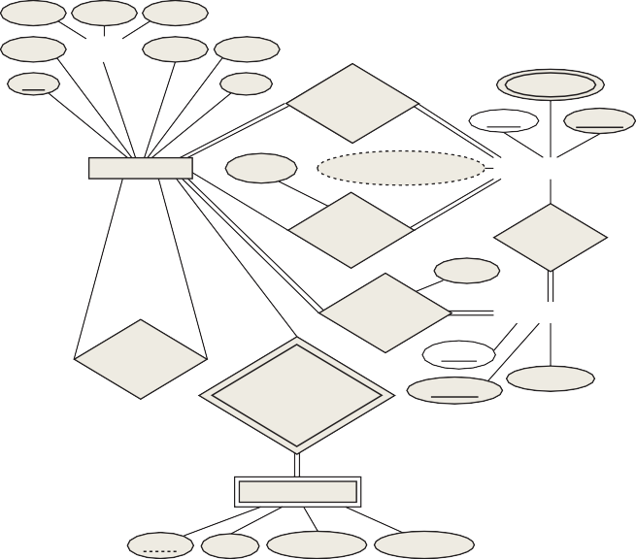
Passos para elaboração do projeto lógico
1
Identificar as entidades e os atributos.
▶
As entidades possuem informações descritivas.
Atributos devem associados às entidades que descrevem.
▶
2
3
Identificar chaves primárias.
Identificar os relacionamentos e seus atributos.
▶
▶
Determinar o grau dos relacionamentos (ex.: binário, ternário, etc.). Identificar as restrições que se aplicam em cada relacionamento.
⋆
⋆
Cardinalidade. Participação.
4
Identificar as entidades fortes e fracas.
GES013
Sistema BD
2022/2
61 / 71
Exercícios I
1
Com base no Diagrama ER a seguir, descreva os principais requisitos do banco de dados COMPANHIA.
Pnome Nomem Unome
Data_nasc Nome Endereco Salario
CPF Sexo
Localizacoes
N
TRABALHA_PARA
1
Nome
Numero
FUNCIONARIO
Data_inicio
Numero_de_funcionarios
DEPARTAMENTO
1
GERENCIA
1
1
Horas
CONTROLA
M
TRABALHA_EM
N
N
Supervisor
1 SUPERVISIONA
Supervisionado 1
N
Nome
PROJETO
DEPENDEM_DE
Numero
Localizacao
N
DEPENDENTE
Nome Sexo ^{Data_nasc} Parentesco
Adaptado de (ELMASRI; NAVATHE, 2018).
Sistema BD
62 / 71

Slide 2


Exercícios II
Reproduza o diagrama em um software de modelagem de sua escolha. Exemplos (fonte: https://www.holistics.io/blog/top-5
-free-database-diagram-design-tools):
▶
Diagrams.net (sugestão) – https://www.diagrams.net/ Lucidchart – https://www.lucidchart.com/pages/ QuickDBD – https://www.quickdatabasediagrams.com/ ERD Plus – https://erdplus.com/
▶
▶
▶
2
Faça um diagrama entidade-relacionamento para os seguintes requisitos:
1 Os professores têm um CPF, um nome, uma idade, uma posição e uma especialidade de pesquisa.
Os projetos têm um número de projeto, um nome de financiador (por exemplo, CNPq), uma data inicial, uma data final e um orçamento.
Os estudantes de pós-graduação têm um CPF, um nome, uma idade e
2
3
um programa de pós-graduação (por exemplo, mestrado ou doutorado).
4 Cada projeto é gerenciado por um professor (conhecido como pesquisador principal do projeto).
GES013
Sistema BD
2022/2
63 / 71
Exercícios III
Cada projeto é conduzido por um ou mais professores (conhecidos como co-pesquisadores).
Os professores podem gerenciar e/ou trabalhar em múltiplos projetos. Cada projeto é conduzido por um ou mais estudantes de pós-graduação (conhecidos como os assistentes de pesquisa do projeto).
Quando os alunos de pós-graduação conduzem um projeto, um professor deve supervisionar seu trabalho no projeto. Os alunos de pós-graduação podem trabalhar em múltiplos projetos e neste caso eles terão um supervisor (potencialmente diferente) para cada projeto.
Os departamentos têm um número de departamento, um nome e um escritório principal.
Os departamentos têm um professor (conhecido como chefe do departamento) que o administra.
11 Os professores trabalham em um ou mais departamentos e, para cada departamento em que trabalham, uma porcentagem de tempo está associada a seu trabalho.
12 Os alunos de pós-graduação têm um departamento principal no qual estão conduzindo seu programa de pós-graduação.
5
6
7
8
9
10
Sistema BD
64 / 71

Slide 3


Exercícios IV
13 Cada aluno tem um outro aluno mais experiente (conhecido como conselheiro do aluno) que o aconselha nos cursos a que deve assistir.
3
A Notown Records decidiu armazenar informações sobre músicos que tocam em seus álbuns(assim como outros dados da empresa) em um banco de dados. A empresa escolheu sabiamente contratar você como projetista de banco de dados.
1 Cada músico que grava na Notown tem um CPF, um nome, um endereço, e um número de telefone. Músicos (que não ganham muito normalmente) compartilham o mesmo endereço, e nenhum endereço tem mais do que um telefone.
2
Cada instrumento utilizado nas músicas gravadas na Notown tem um nome (por exemplo, guitarra, sintetizador, flauta) e um tom musical
(por exemplo C, B#, E#).
3 Cada álbum gravado com o selo Notown tem um título, uma data de direitos autorais, um formato (por exemplo, CD ou MC) e um identificador de álbum.
4 Cada música gravada na Notown tem um título e um autor.
GES013
Sistema BD
2022/2
65 / 71
Exercícios V
Cada músico toca diversos instrumentos e um determinado instrumento pode ser tocado por vários músicos.
6 Cada música é interpretada por um ou mais músicos, e um músico pode interpretar mais de uma música.
7 Cada álbum tem exatamente um músico que trabalha como seu produtor. Naturalmente, um músico pode produzir diversos álbuns.
5
4
(HEUSER, 2004) Locadora de Vídeo (adaptado do material de um curso de modelagem de dados Oracle).
Uma pequena locadora de vídeos possui ao redor de 2.000 fitas de vídeo, cujo empréstimo deve ser controlado.
Cada fita possui um número. Para cada filme, é necessário saber seu título e sua categoria (comédia, drama, aventura). Cada filme recebe um identificador próprio. Para cada fita é controlado que filme ela contém. Para cada filme há pelo menos uma fita, e cada fita contém somente um filme. Alguns poucos filmes necessitam duas fitas.
Sistema BD
66 / 71

Slide 4

Exercícios VI
Os clientes podem desejar encontrar os filmes estrelados pelo seu ator predileto. Por isso, é necessário manter a informação dos atores que estrelam em cada filme. Nem todo filme possui estrelas. De cada ator, os clientes às vezes desejam saber o nome real, bem como a data de nascimento.
A locadora possui muitos clientes cadastrados. Somente clientes cadastrados podem alugar fitas. Para cada cliente, é necessário saber seu prenome e seu sobrenome, seu telefone e seu endereço. Além disso, cada cliente recebe um número de associado.
Finalmente, desejamos saber que fitas cada cliente tem emprestada. Um cliente pode ter várias fitas em um instante no tempo. Não são mantidos registros históricos de aluguéis.
GES013
Sistema BD
2022/2
67 / 71
Exercícios VII
(HEUSER, 2004) Reservas de passagens aéreas:
O objetivo é projetar um sistema de reservas para uma companhia de aviação. O sistema contará com um banco de dados central, que será acessado por aplicações clientes, rodando tanto dentro da própria companhia, quanto fora dela.
A transação central do sistema é a reserva. Uma reserva é identificada por um código gerado pelo sistema em computador. A reserva é feita para um único passageiro, do qual se conhece apenas o nome. A reserva compreende um conjunto de trechos de voos, que acontecerão em determinada data e hora. Para cada trecho, a reserva é feita em uma classe (econômica, executiva, etc.).
Um voo é identificado por um código e possui uma origem e um destino. Por exemplo, o voo 595 sai de Porto Alegre, com destino a São Paulo. Um voo é composto de vários trechos, correspondendo às escalas intermediárias do voo. Por exemplo, o voo 595 é composto de dois trechos, um de Porto Alegre a Londrina, o outro de Londrina a
5
Sistema BD
68 / 71

Slide 5
Exercícios VIII
São Paulo. Cabe salientar que há cidades que são servidas por vários aeroportos. Por isso, é importante informar ao passageiro que faz a reserva, qual é o aeroporto no qual o voo passa.
Às vezes os clientes, ao fazer a reserva, desejam saber qual é o tipo de aeronave que será utilizada em determinado trecho do voo. Alguns poucos vôos, principalmente internacionais, têm troca de aeronave em determinadas escalas.
Nem todos os voos operam em todos os dias da semana. Inclusive, certos voos têm pequenas mudanças de horário em certos dias da semana.
Cada reserva possui um prazo de validade. Caso os bilhetes não tenham sido emitidos, até esgotar-se o prazo da reserva, a mesma é cancelada. Reservas podem ser prorrogadas.
Como o “check-in” de todos os voos está informatizado, a companhia possibilita a reserva de assento para o passageiro. Reservas de assento podem ser feitas com até 6 meses de antecedência.
GES013
Sistema BD
2022/2
69 / 71
Exercícios IX
Além de efetivar reservas, o sistema deve servir para vários tipos de consultas que os clientes podem querer fazer:
1
possibilidades de viagem de uma cidade ou de um aeroporto para o outro;
2 o mesmo, mas restrito a determinados dias da semana;
3 horários de chegada ou de saída em determinados voos;
4
5
disponibilidade de vagas em um trecho de voo;
disponibilidade de determinados assentos em um trecho de voo.
Sistema BD
70 / 71

Slide 6



Referências
1
ELMASRI R.; NAVATHE, S. Sistemas de banco de dados, Tradução da 7a. edição, Addison- Wesley, São Paulo, 2018.
HEUSER, C. A. Projeto de Banco de Dados, 5a. Edição, Porto Alegre: Sagra, 2004.
RAMAKRISHNAN, R.; GEHRKE, J. Sistemas de Gerenciamento de Banco de Dados, Tradução da 3a. Edição Americana, McGraw-Hill Interamericana, 2008.
2
3
Os materiais de parte desta seção foram gentilmente cedidos por Bruno A.
N. Travençolo (FACOM/UFU)
Adaptações: Renato Pimentel, FACOM/UFU
GES013
Sistema BD
2022/2
71 / 71

